Slide 1
Finanční plán
Ing. Daniela Bednáriková
20.4.2017, Praha

Slide 2
Finanční plán
transformuje předchozí části plánu do číselné podoby
ukazuje reálnost podnikatelského záměru z ekonomického hlediska

Slide 3
Výstupy finančního plánu
Plán nákladů
Plán výnosů
Přehled vstupních investic
Plánovaný výkaz zisku a ztráty
Plán peněžních toků (cash flow)
Výpočet bodu zvratu

Slide 4
Náklady versus výdaje a výnosy versus příjmy
Náklad = spotřeba výrobních prostředků vyjádřená v penězích
Výdaj = úbytek peněžních prostředků
Výnos = výsledek podnikání (prodaný výrobek/služba) vyjádřený v penězích
Příjem = přírůstek peněžních prostředků

Slide 5
Náklady můžeme sledovat podle:
Druhu (materiálové, mzdové, energetické, odpisy, atd.)
Účelu (útvaru, výkonu)
Činností (provozní, finanční, mimořádné)
Závislosti na změnách objemu výroby (variabilní a fixní)

Slide 6
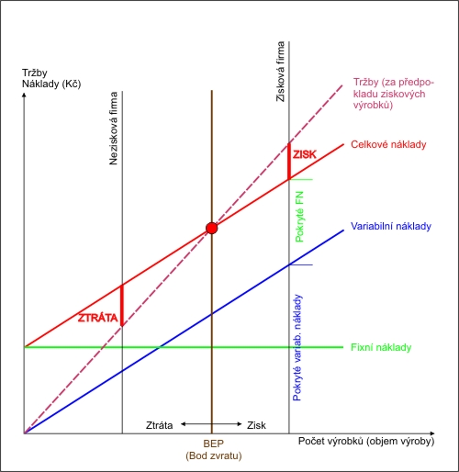
Bod zvratu

Slide 7
Cena
Cenotvorbě je potřeba věnovat velkou pozornost. Výše ceny
Má přímý vliv i na výši výnosů podniku - NÁKLADY
Určuje naši pozici u spotřebitelů, ovlivňuje jejich rozhodování - POPTÁVKA
Určuje naši konkurenční pozici - KONKURENCE

Slide 8
Kontakt
V případě dotazů, potřeby konzultace apod.:
E-mail: dankaurb@post.cz
Telefon: 605 556 820
Skype: daniela_urbancova
DĚKUJI ZA POZORNOST…

